Slide 1



Slide 2



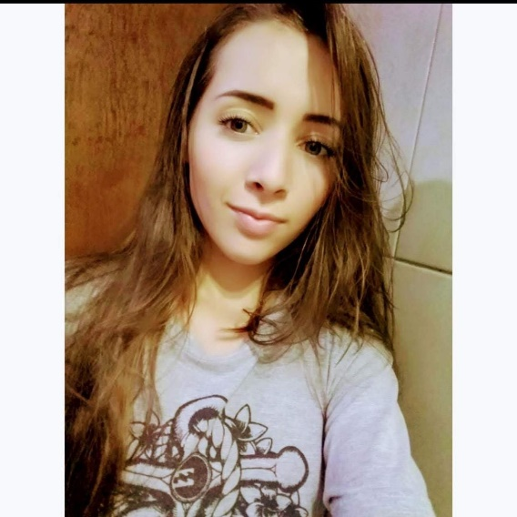
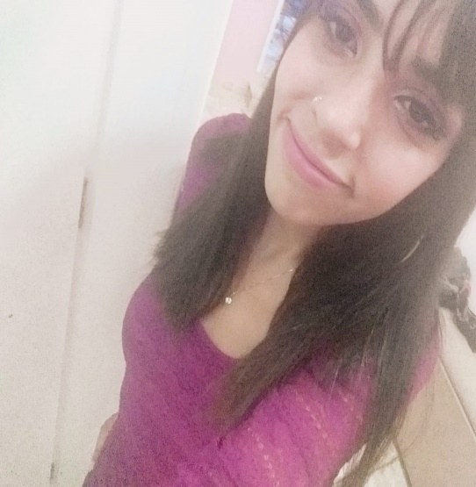

Integrantes
Gabriel Lázaro
Isabella Oliveira
João Baptista
Julia
Lima
Larissa
Custódio
Lucas
Matheus

Slide 3

Segmento/Mercado
Transporte publico metroviário
Uso de informações para fins comerciais

Slide 4

Contexto
O metro já chegou a transportar 7,8 milhões de pessoas em um dia.
-
Intervalo de 99 segundos

Slide 5

Problema
Grandes fluxos de pessoas atrapalhando rotas
Superlotação é a maior reclamação dos usuários do Metrô e da CPTM.
- Procon

Slide 6

Solução Proposta
Sistema Web
Diversos tipos de consultas
Possibilidade de ver rotas alternativas
Aproveitar espaços para comércios e propagandas

Slide 7





Desenho de solução HLD
Pode comercializar informações para empresas obterem posicionamento estratégico de franquias e marketing em tais locais.
Coleta de dados através de sensor óptico reflexivo em estações do metrô.
O sistema web determina com esses dados o nível de circulação de pessoas em um determinado local da estação.
Assim o metrô utiliza esses dados para tomada de decisões operacionais em suas dependências.
Pode disponibilizar informações para usuários do metrô. Dessa forma, eles podem optar por outras rotas alternativas evitando a lotação desse local.

Slide 8













Desenho de solução técnica LLD
Microsoft Azure
Servidor Aplicação
Node JS/HTML/CSS/
Javascript
BD SQL Server
Internet
Camada da estação
Camada cliente
Roteador Wifi
Roteador Wifi
Notebook HP Core i5 16GB RAM Com Node JS e IDE Arduino
Arduino Uno + protoboard + Sensor Óptico Reflexivo TCRT5000
Notebook / Desktop Core i5 8GB RAM
LAN/Wifi
LAN/Wifi

Slide 9

Backlog/planilha de risco

Slide 10
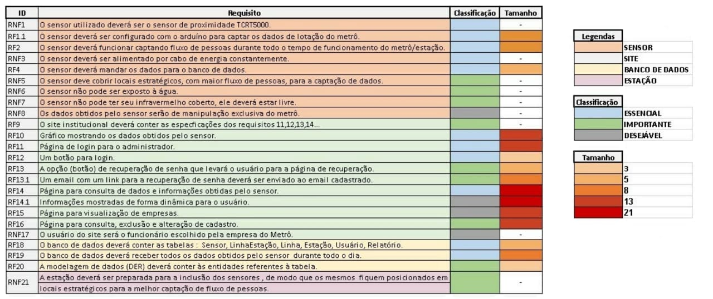

Slide 11
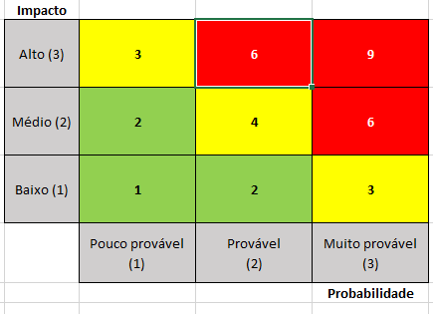
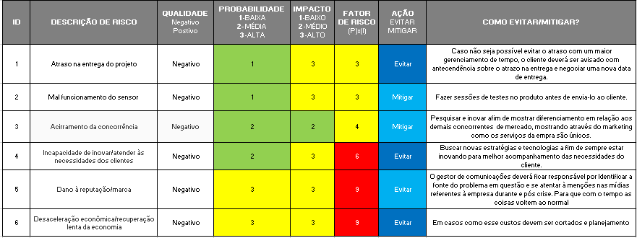

Slide 12

Ferramenta De Gestão De Projeto

Slide 13

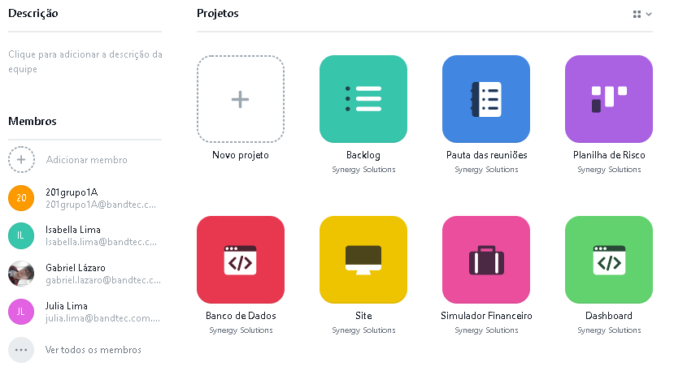
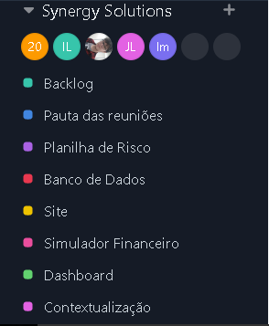
ORGANIZAÇÃO - FOCO - CONTROLE - GERENCIAMETO
Software para gestão
de projetos.

Slide 14

Repositório no GitHub

Slide 15
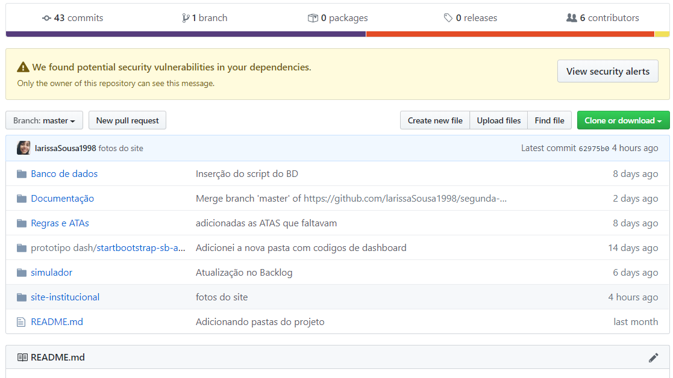

Slide 16
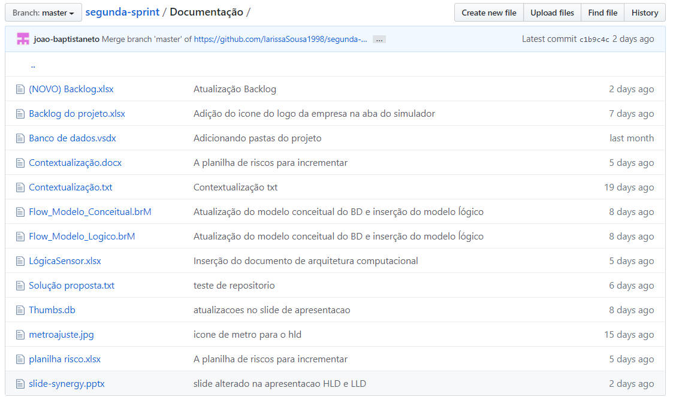

Slide 17
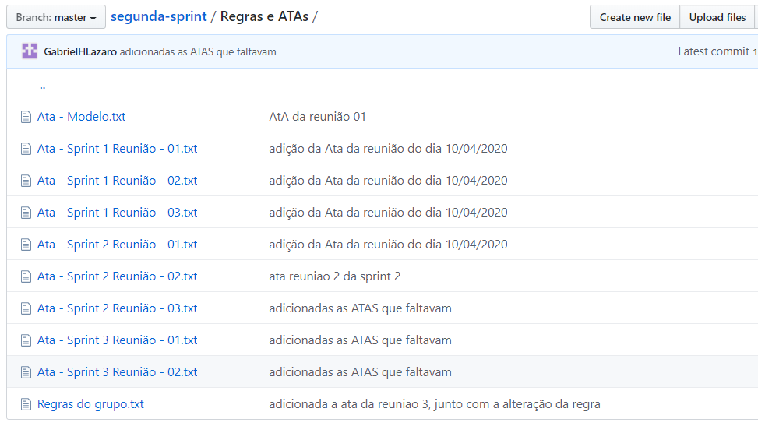

Slide 18

Website / Simulador financeiro

Slide 19
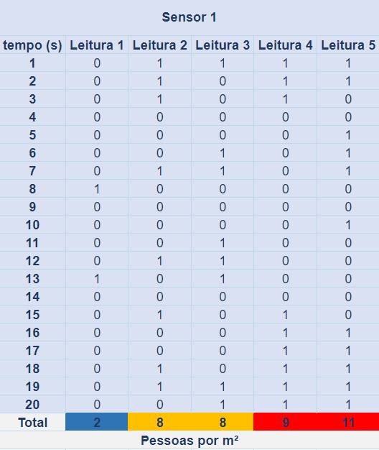
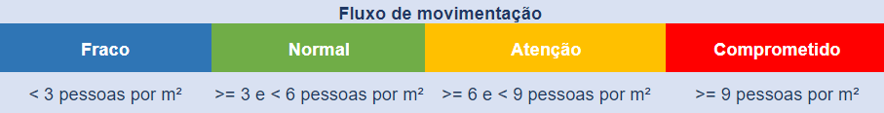

Analytics

Slide 20
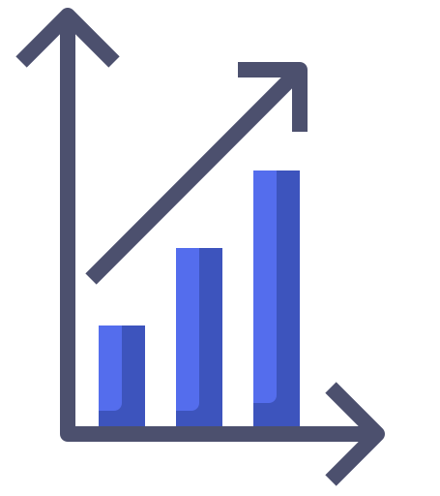

Dashboard

Slide 21

Banco de Dados

Slide 22
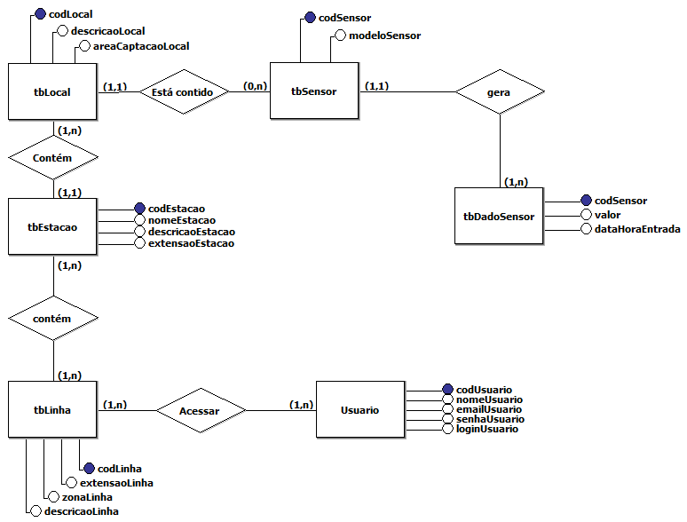
Modelo DER

Slide 23
Obrigado pela atenção

